Slide 1

ResearchGrid EU Chancen für die EU im Bereich Data Science
Carlo Rinderer | 1902925
David Simon | 1893552
Niklas Seither | 4253802
Yanick Bedel | 8424886
SOSE2025 | DHBW Mannheim | Projektrealisierung | Donnerstag, 10. Juli 2025 | ID: 004-RG-EU-2025

Slide 2
Kurzdarstellung der Projektidee
EU muss konkurrenzfähig sein für stabilen und kontinuierlichen Wohlstand
Innovationen und Fortschritte zwingend notwendig
Forschung

Slide 3
Bewertung der Hypothesen
Hypothesenübersicht
Planmäßige Umsetzung
Tatsächliche Umsetzung
H1
H1
H2
H2
H3
H3
H4
H4
H5
H5
H6
H6
H7
H7

Slide 4
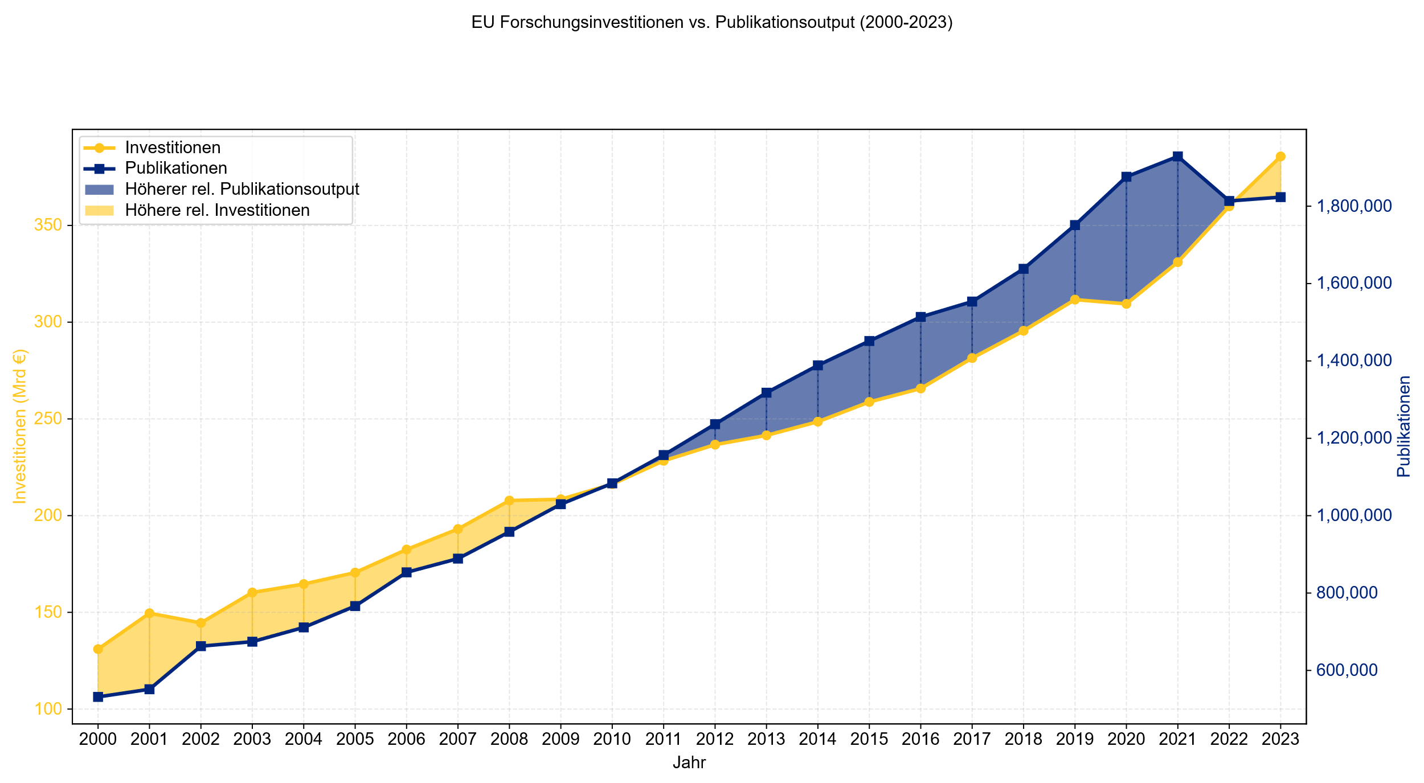

Bewertung der Hypothesen
Hypothesenübersicht
Planmäßige Umsetzung
Tatsächliche Umsetzung
H1
Höhere Ausgaben in Forschung und Entwicklung führen zu größerem Forschungserfolg.
Wie hängen die investierten Forschungsgelder mit der Anzahl veröffentlichter Paper zusammen?
Zeitreihenanalyse von 2000-2023
Jährliche Darstellung der investierten Forschungsgelder und der Anzahl veröffentlichter Paper
Forschungsgelder in Mio. € und Anzahl veröffentlichter Paper als Parameter
H2
H3
H4
H5
H6
H7

Slide 5
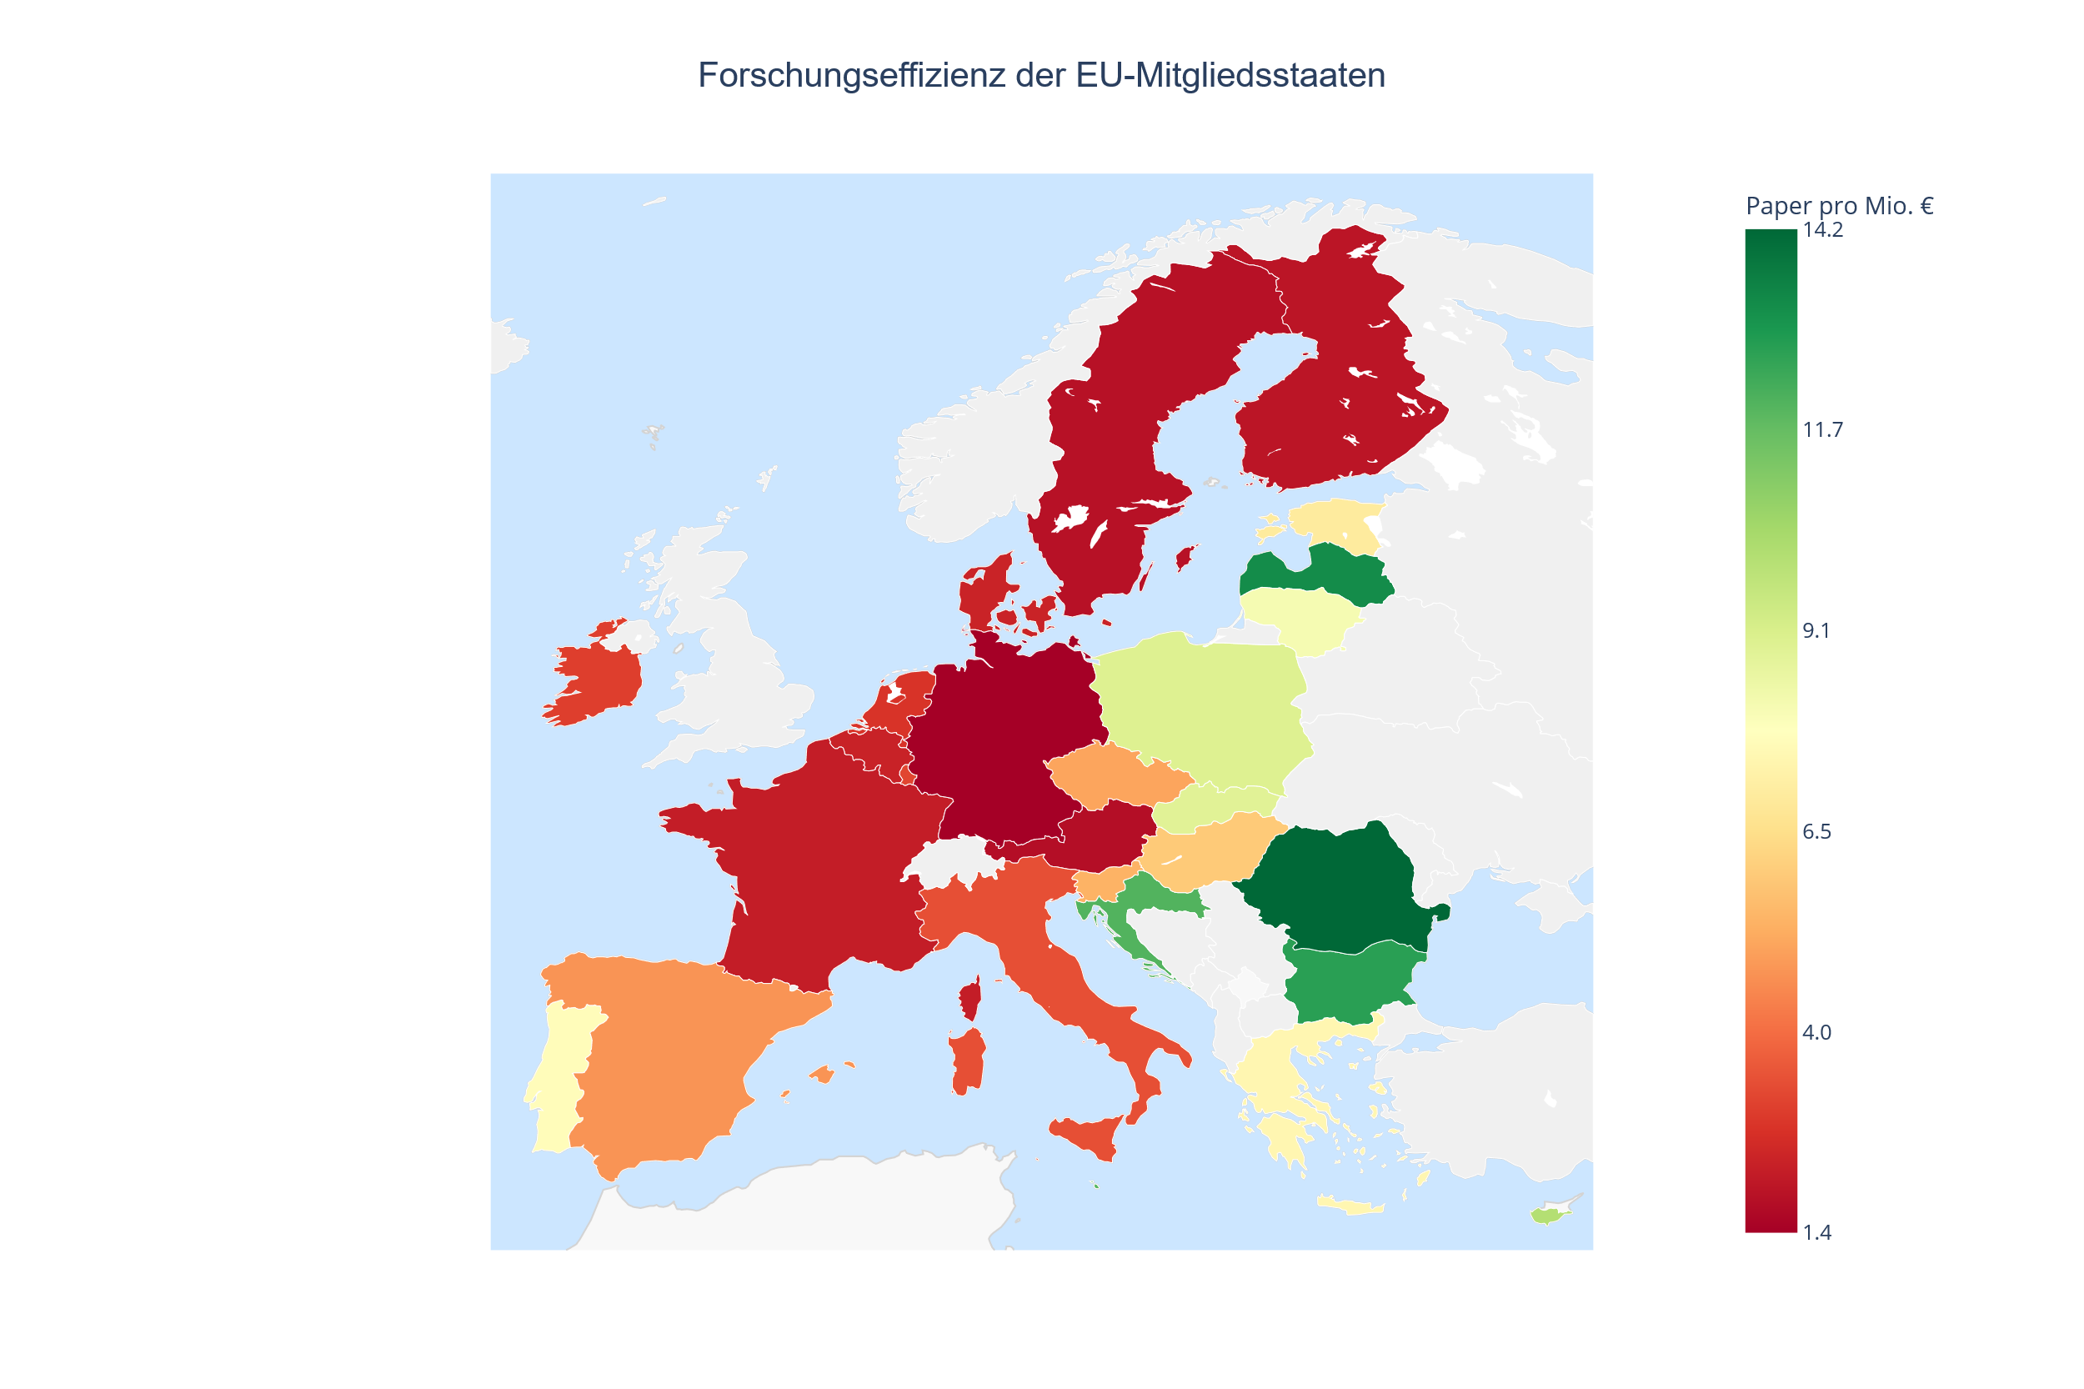
Bewertung der Hypothesen
Hypothesenübersicht
Planmäßige Umsetzung
Tatsächliche Umsetzung
H1
In welchen Ländern könnten finanzielle Förderungen potenziell effektiver sein?
Effizienzanalyse der Forschung EU-Mitgliedsstaaten
Untersuchung des Relation von investierten Forschungsgelder und veröffentlichten Papern für jedes Land
Skalierung der Ergebnisse auf Paper pro Mio. €
Visualisierung der Werte auf einer EU-Heatmap durch jeweilige Einfärbung
H2
In den westlichen Mitgliedstaaten der europäischen Union zeigen die eingesetzten Forschungsgelder einen höheren Wirkungsgrad in Bezug auf den Forschungserfolg.
H3
H4
H5
H6
H7

Slide 6
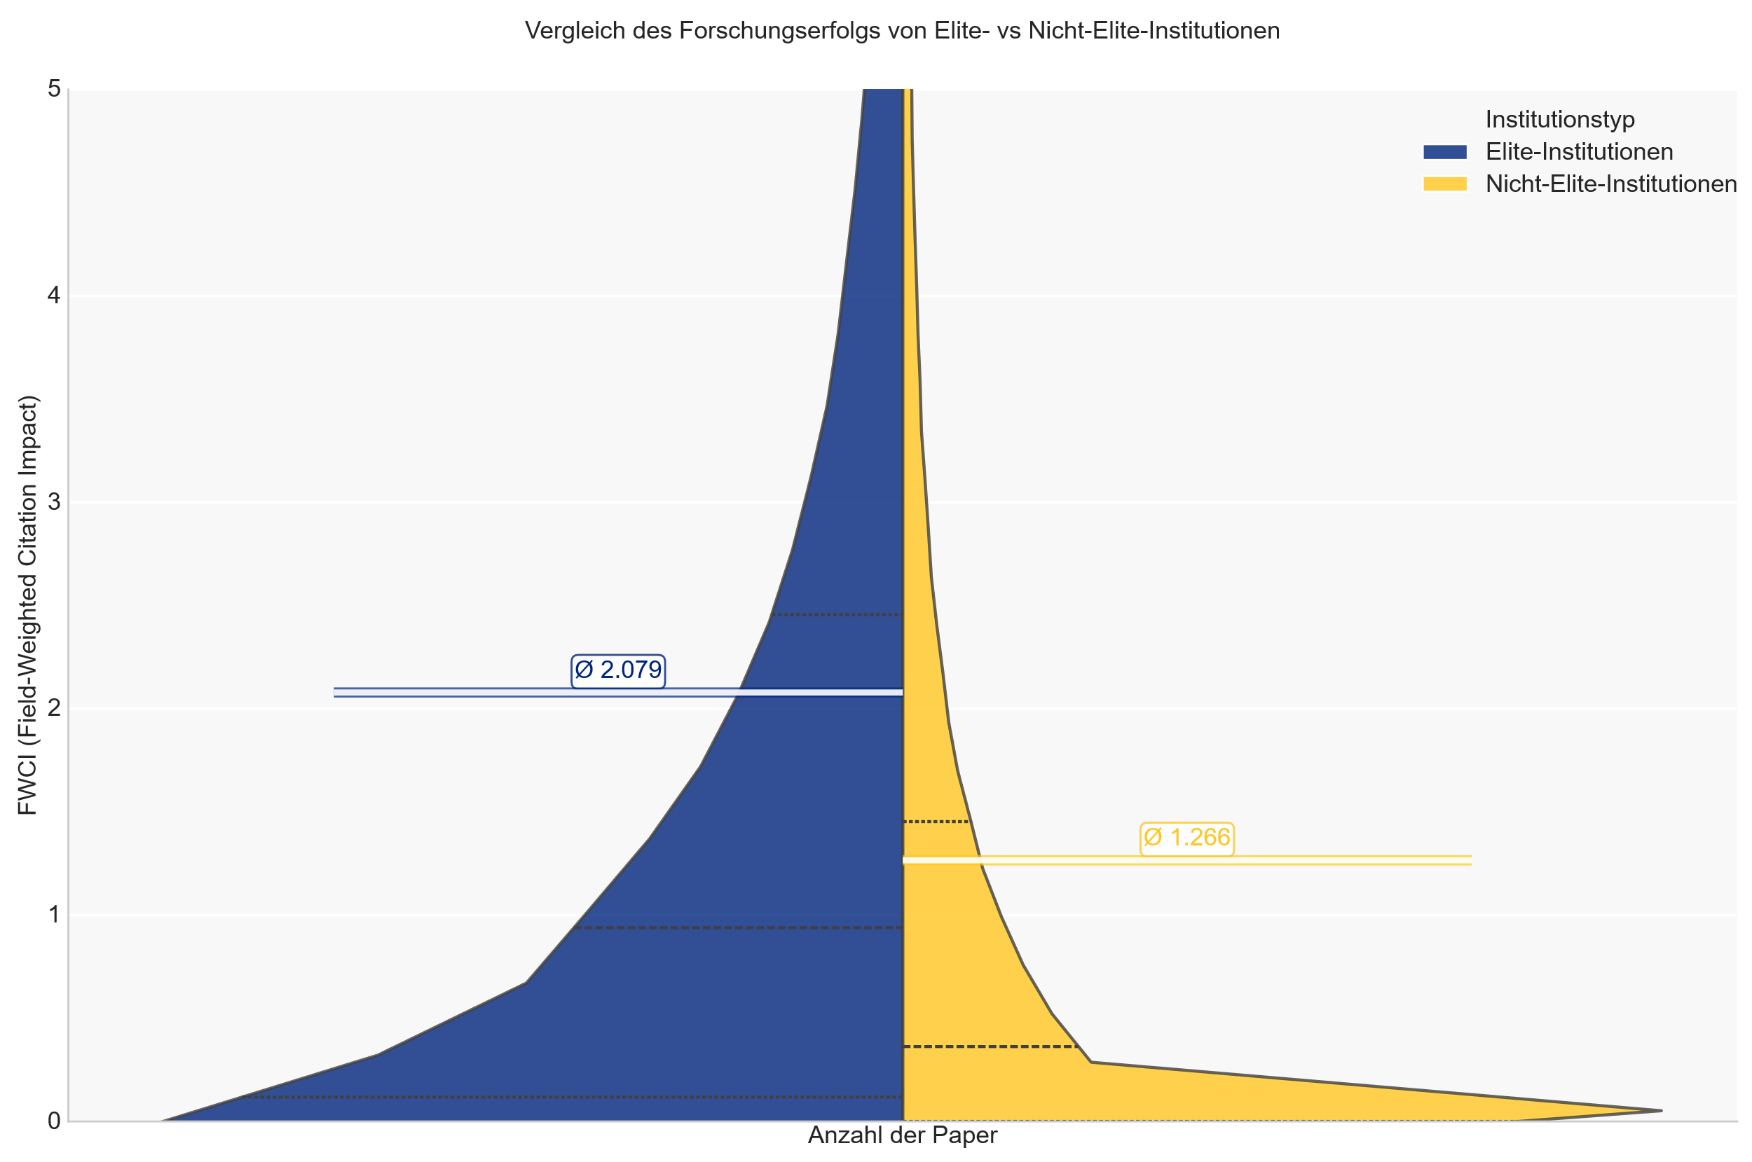
Bewertung der Hypothesen
Hypothesenübersicht
Planmäßige Umsetzung
Tatsächliche Umsetzung
H1
Wie effektiv könnte eine gezielte finanzielle Förderung bestimmter Institutionen sein?
Auswahl einiger Elite-Institutionen aus Universitätsrankings
Differenzierung der Paper anhand der beteiligten Institutionen
Sammeln der FWCI-Scores der Paper
Generierung der Dichteverteilung der FWCI-Scores und Darstellung in Violin-Chart
H2
H3
Elite-Institutionen erzeugen Ergebnisse, welche einen größeren Forschungserfolg verzeichnen.
H4
H5
H6
H7

Slide 7
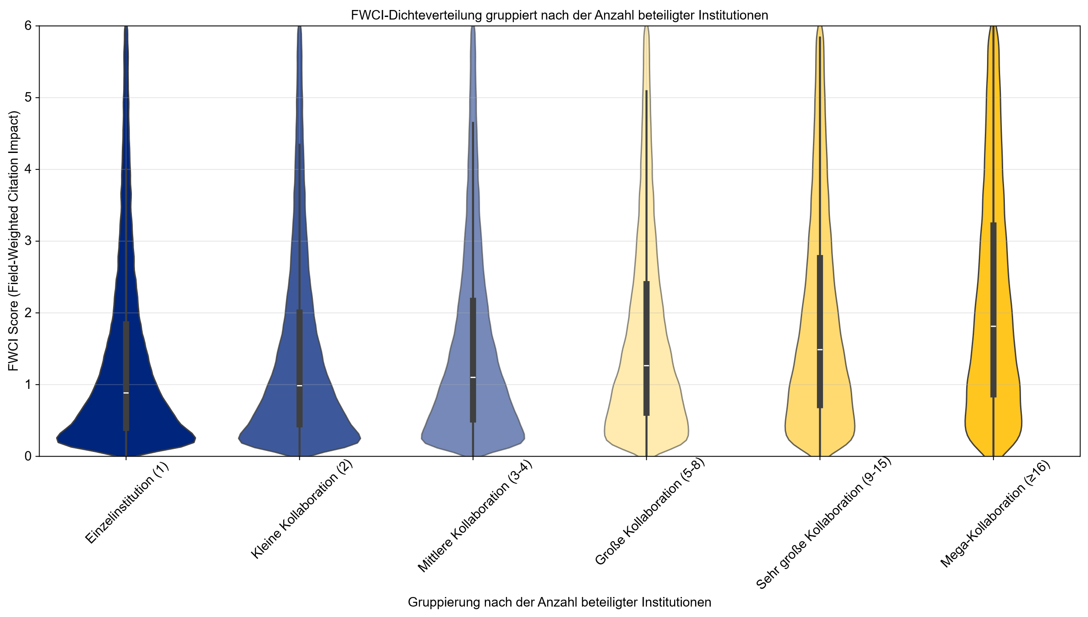
Bewertung der Hypothesen
Hypothesenübersicht
Planmäßige Umsetzung
Tatsächliche Umsetzung
H1
Entstehen bessere Ergebnisse, wenn eine größere Gruppe von Institutionen zusammenarbeitet?
Analyse und Gruppierung der Paper nach der Anzahl beteiligter unterschiedlicher Institutionen
Sammeln der FWCI-Scores der Paper
Berechnung des Median FWCI-Scores der Paper pro Gruppe
Darstellung in Bubble-Chart
H2
H3
H4
Der Forschungserfolg nimmt mit einer größeren Anzahl an beteiligten Institutionen zu.
H5
H6
H7

Slide 8
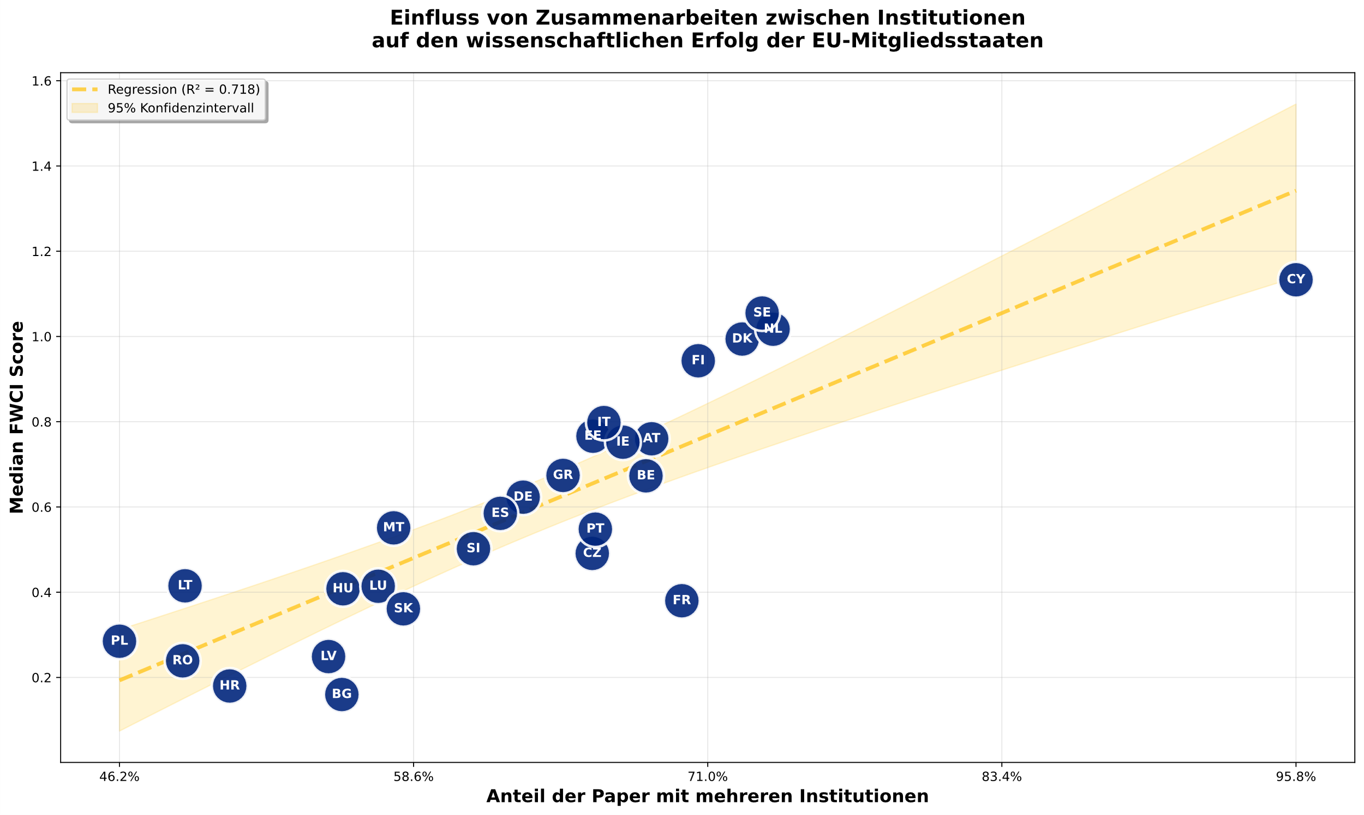
Bewertung der Hypothesen
Hypothesenübersicht
Planmäßige Umsetzung
Tatsächliche Umsetzung
H1
Wäre eine gezielte Förderung von Kooperationen zwischen Institutionen sinnvoll?
Analyse der Institutionen der Paper und Zählung der Kooperationen
Darstellung der Institutionen und ihrer Koopeartionen auf einer EU-Karte in einem Graphennetzwerk
Berechnung von Zentralitäts- und Nachbarschaftsmetriken
Einfärbung der Länder nach dem Median der FWCI-Scores der Paper
H2
H3
H4
H5
Länder mit einem größeren und aktiveren Kooperationsnetzwerk zwischen Forschungseinrichtungen haben einen größeren Forschungs-erfolg.
H6
H7

Slide 9
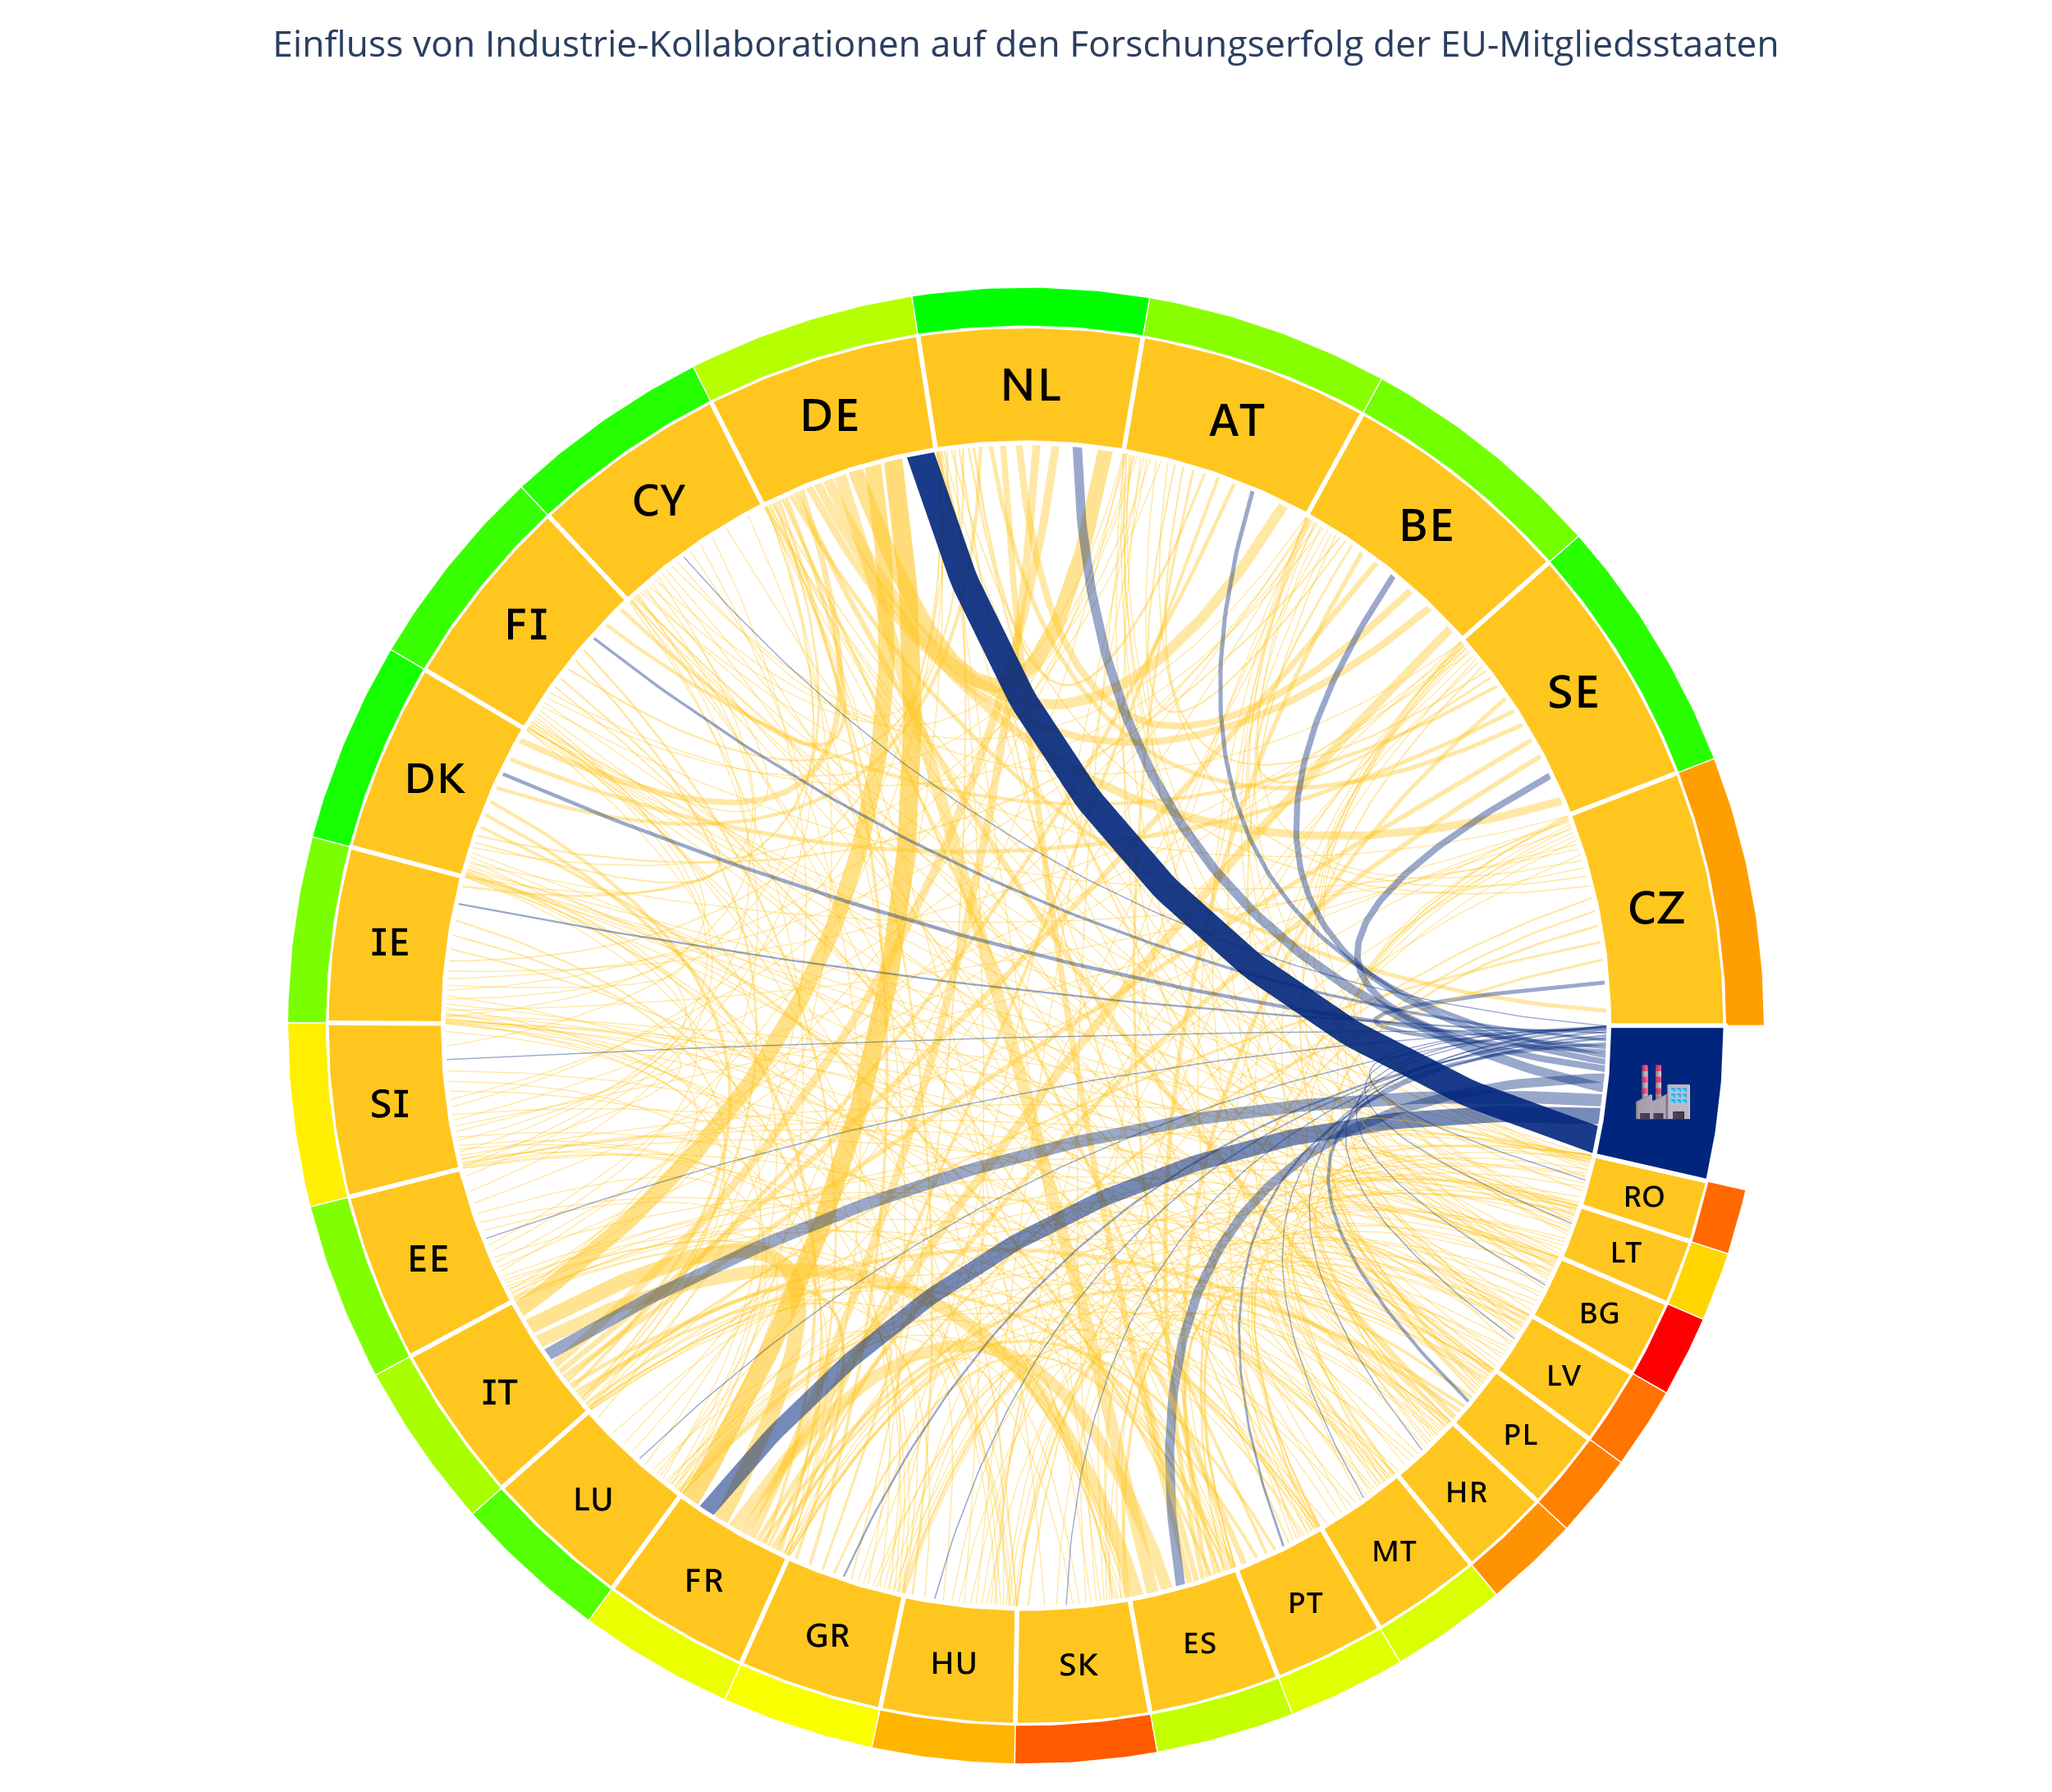
Bewertung der Hypothesen
Hypothesenübersicht
Planmäßige Umsetzung
Tatsächliche Umsetzung
H1
Kann die Forschung einzelner Länder von vermehrten Kooperationen mit der Industrie profitieren?
Ähnliche Methodik wie Hypothese 5
Unterscheidung in der Darstellung der Darstellung von Kooperationen ausschließlich zwischen Industrie- und Nicht-Industrie-Institutionen
H2
H3
H4
H5
H6
Länder mit häufigeren Kooperationen zwischen Forschungsinstitutionen und Wirtschaftsunternehmen verzeichnen einen größeren Forschungserfolg.
H7

Slide 10
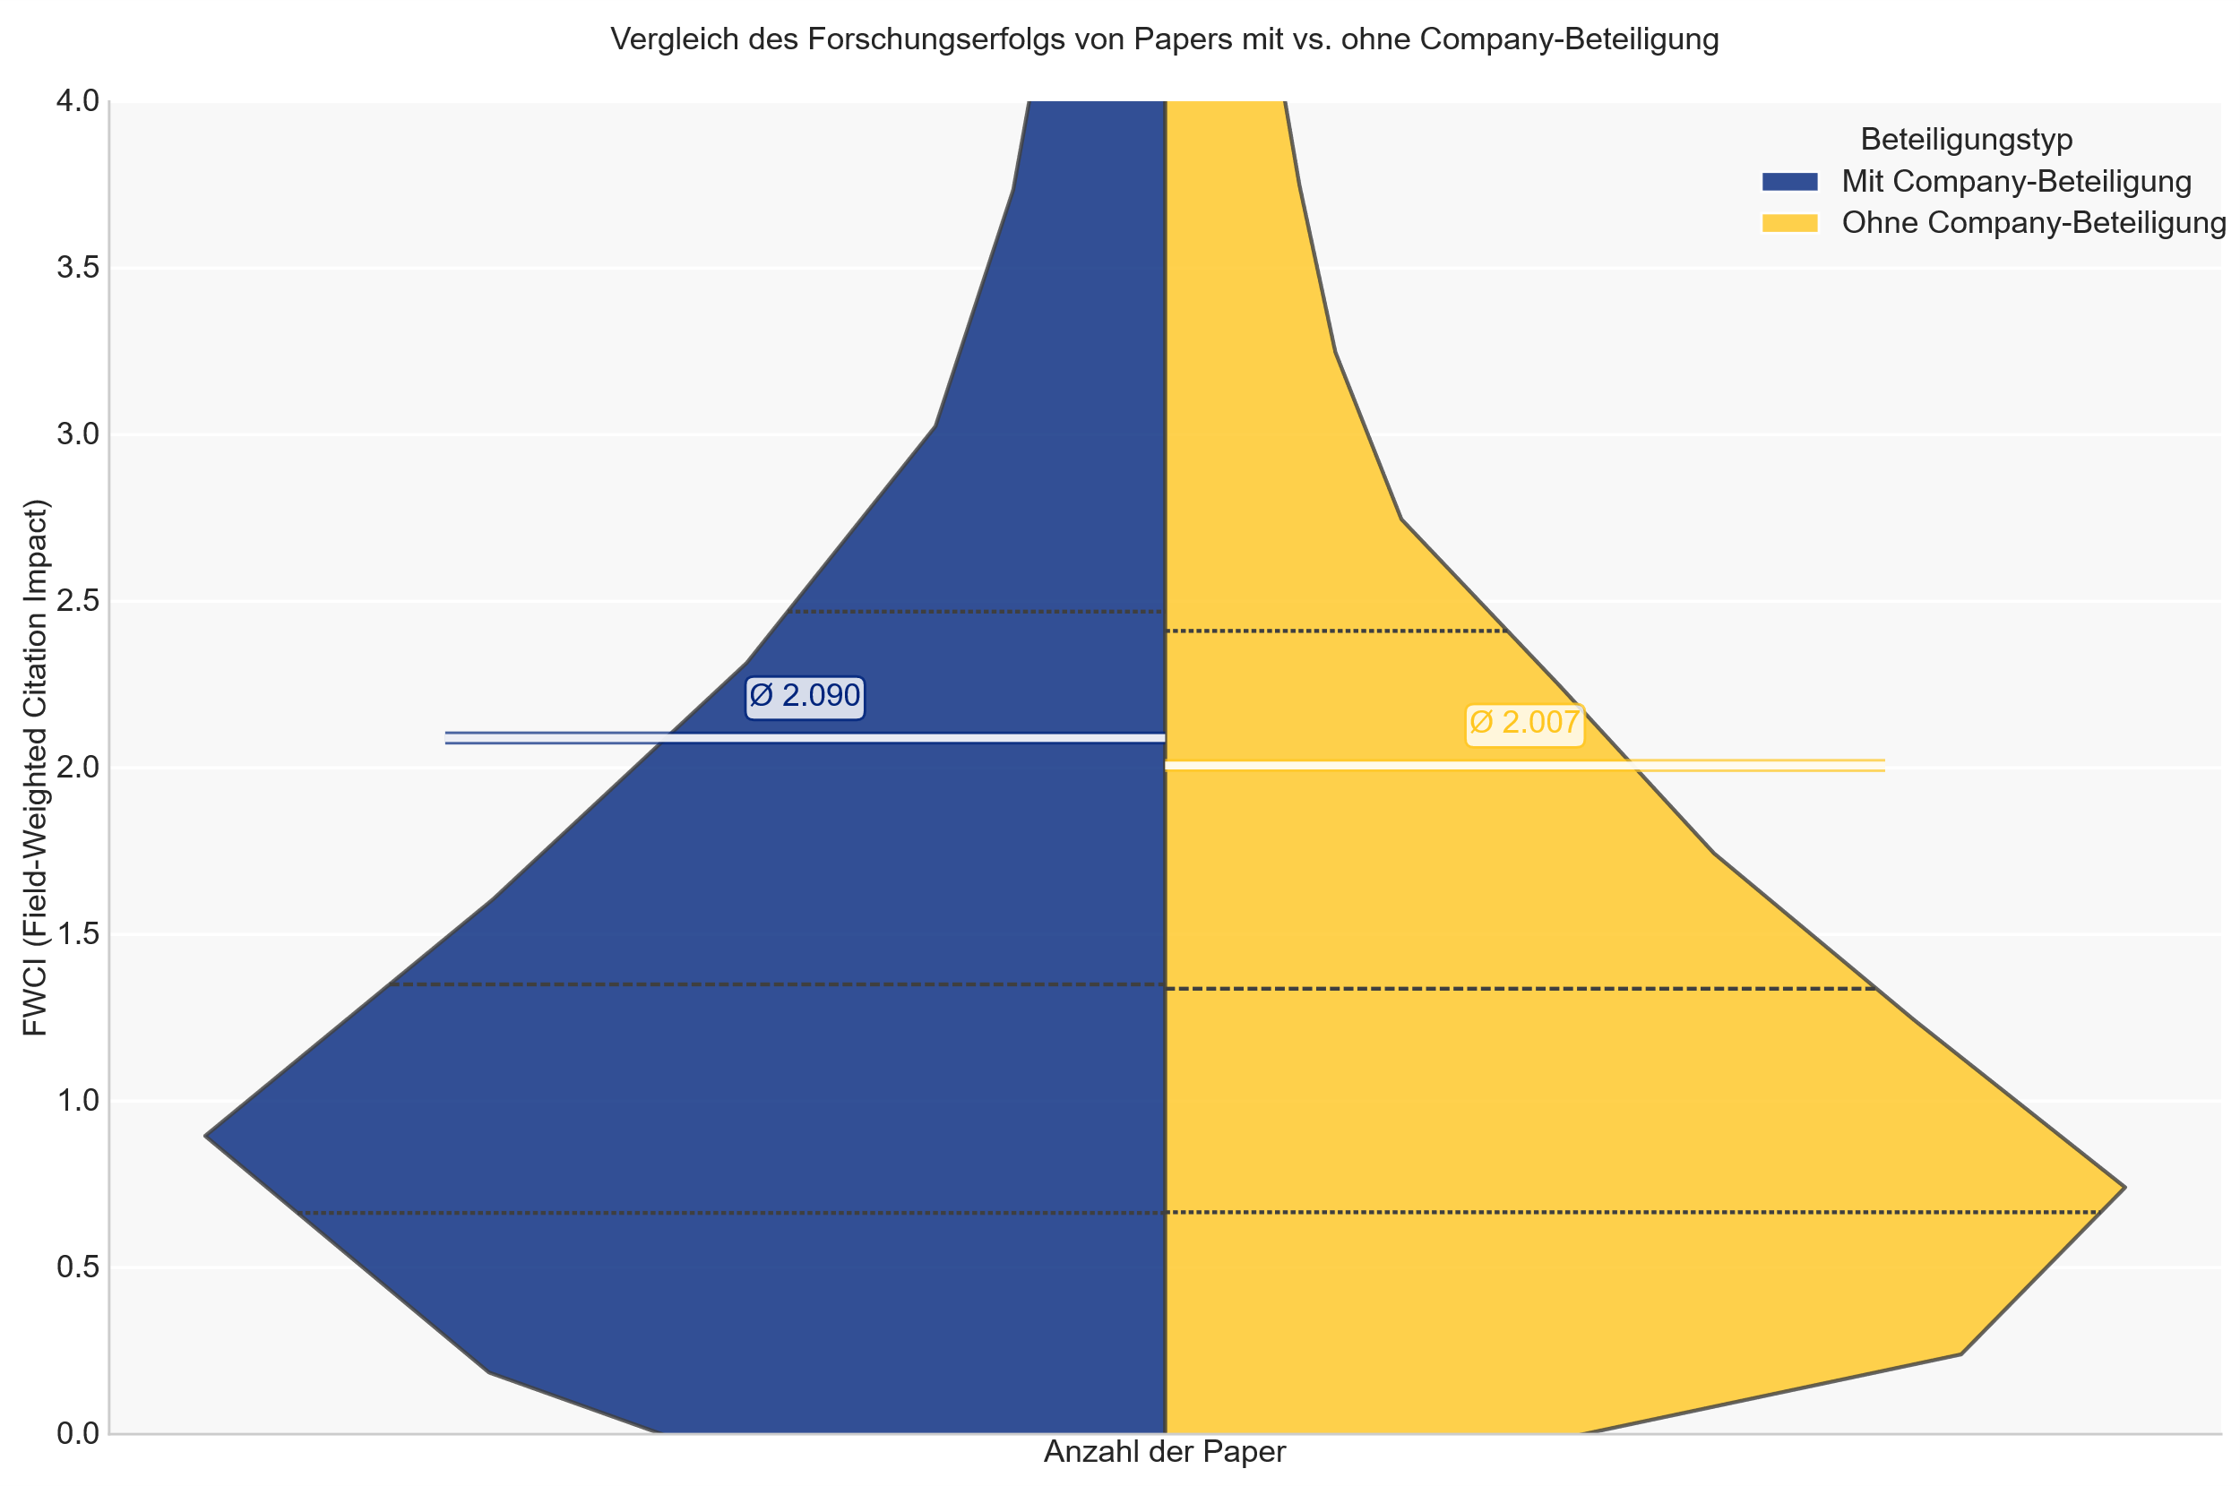
Bewertung der Hypothesen
Hypothesenübersicht
Planmäßige Umsetzung
Tatsächliche Umsetzung
H1
Sind Forschungsprojekte, welche gemeinsam mit Indutrieunternehmen durchgeführt werden Einflussreicher?
Analyse der Art der beteiligten Institutionen für jedes Paper
Gruppierung der Paper mit Kooperationen mit industrie-unternehmen und ohne
Sammeln der FWCI-Scores der Paper
Generierung der Dichteverteilung der FWCI-Scores und Darstellung in Violin-Chart
H2
H3
H4
H5
H6
H7
Paper verzeichnen größere Forschungserfolge, wenn sie nicht nur von Forschungsinstitutionen, sondern in Kooperation mit Wirtschaftsunternehmen erarbeitet werden

Slide 11


Darstellung und Bearbeitung der Multimedia- Präsentation
←
→
Planmäßige Umsetzung der multimedialen Präsentation (u.a. lt. Pflichtenheft)
Tatsächliche Umsetzung der multimedialen Präsentation (mit Absprache / Change Request)
Kurzbeschreibung der planmäßigen Multimedia-Abgabe
Informationsfilm, welcher die zentralen Erkenntnisse der Analysen darstellt
Ableiten und Zusammenfassen von Ergebnissen der einzelnen Hypothesenbereiche
Dynamische Einbindung der Diagramme in informationsfilmähnlichem Stil
Voiceover erklärt die Szenarien, Gedanken, Herangehensweise und beobachtbaren Resultate
Kurzbeschreibung der tatsächlichen Multimedia-Abgabe
Interaktive Präsentation im Stil einer Webseite mit Auswahlkriterien und Menü-Band
Freie und beliebige Navigation durch die Hypothesenbereiche
Kombinierte Darstellung der Projektergebnisse aus Text, Diagrammen und optional abrufbarem Voiceover
Nicht sequentiell, linear durchführbar, wie bei einem Folienvortrag, sondern benutzergeführt und adaptiv nutzbar
Gründe für die abweichende Umsetzung
Nachteile einer Videoaufnahme konnten beseitigt werden, durch individuelles Tempo statt starrer Videolaufzeit
Nutzer können gezielt Inhalte ansteuern und wiederholen
Erhöhte Zugänglichkeit und Barrierefreiheit durch kombinierte Text- und Audioformate
Verbesserte Informationsaufnahme durch klare Struktur und Interaktivität

Slide 12





Reflexion der Zielsetzung
Ziele
Erfolgsfaktoren in der EU-Forschung identifizieren
Visuelle Aufbereitung für Verständlichkeit sowie Wiederverwendbarkeit der Ergebnisse
Vollständige Analyse aller Hypothesen
Erstellung aussagekräfitger Diagramme
Berechung statistischer Metriken für die wissenschaftliche Fundierung der Untersuchungen
Identifikation von Mustern und Abhängigkeiten
Jede Hypothese wird durch eine dedizierte Visualisierungsmethode gestützt
Leichte Verständlichkeit und Interpretierbarkeit bei dennoch hohem Informationsgehalt
Wiederverwendbarkeit der Visualisierungen und Analysen durch modularen Code und SVG-Export
Ziele
Datastory und abschließende Multimedia- Präsentation fundiert aufbauen
Entwicklung quantitativer Metriken zur Bewertung von Erfolgsfaktoren
Aussagekräftige Reihenfolge und Gruppierung der Hypothesen, mit unterschiedlichen Granularitäten
Darlegung der Bedeutung der einzelnen Untersuchungspunkte für das Gesamtbild
Verständliche Interpretation und Darstellung der Ergebnisse
Flexible und individuelle Wahl und Berechnung der Metriken für die jeweiligen Hypothesen
Beachtung der statistischen und wissenschaftlichen Korrektheit
Maximale Aussagekraft

Slide 13




Reflexion der Zielsetzung
Nicht-Ziele
Keine Empfehlungen aussprechen
Keine politischen Einordnungen oder Aussagen treffen
Direkte Empfehlungen sollen nicht durch Regierungsexterne getroffen werden, da die Verantwortung und Entscheidungsgewalt dafür nicht gewährleistet werden kann
Dennoch lassen sich gewisse Ergebnisse nicht wertungsfrei interpretieren, sodas im Gesamtbild dennoch hervorgeht, dass manche Erfolgsfaktoren weniger relevant scheinen
Keine tiefgehender Analyse von politischen Ursachen oder Auswirkungen auf die Forschung abseits der uns vorliegenden quantifizierbaren Daten
Ebenso keine Berücksichtigung weitere politischer Einflüsse in den Analysen sowie Gewichtungen
Ausschließlich neutrale Analysen und Auswertungen
Nicht-Ziele
Keine Aussagen zur strategischen Verteilung von Förderungsmitteln
Keine Effizienzanalysen oder Rankings differenzierter Forschungsfelder
Lediglich Fokus auf die Analyse möglicher Stellschrauben und Einflussfaktoren des Forschungserfolgs
Dennoch Thesen und Analysen, welche die Investition auf gewisse Entitäten und Einrichtungen nahelegen
Keine realitätsnahe Einschätzung, wie sich spezifische Förderungsoptionen auswirken würden
Forschungsfeldübergreifende Analysen anstatt differenzierte Betrachtung

Slide 14
Zeitmanagement und Erfüllung der Meilensteine
1. Datensuche
3. Dokumentation (Storytelling)
Definition der thematischen Ausrichtung und der Untersuchungs-schwerpunkte sowie die systematische Identifikation, Bewertung und Beschaffung geeigneter Datensätze.
Analyseergebnisse wurden in eine schlüssige Argumentationsstruktur überführt. Ziel war es, eine nachvoll-ziehbare und zielgerichtete Datastory als Grundlage für die spätere Präsentation zu erzeugen.
23. Mai 2025
04. Juli 2025
11. Juli 2025
Die gesammelten Daten wurden strukturiert aufbereitet, technisch verarbeitet und inhaltlich analysiert. Es entstanden erste Auswertungen, Visualisierungen und Hypothesenvalidierungen auf Basis definierter Metriken.
In der Abschlussphase wurde die multimediale Präsentation konzipiert, erstellt und finalisiert. Ergänzend wurde eine retrospektive Bewertung des Projektverlaufs sowie der Projektmitglieder vorgenommen.
09. Mai 2025
23. Juni 2025
08. Juli 2025
2. Datenanalyse
4. Projektabschluss
Notes:
Zwei Wochen Puffer eingeplant für Datenabruf
Vier Phasen sind vom Projektstrukturplan (eher für Rückfrage)
Abschließend: Es ist alles nach Zeitplan abgelaufen und die zwei Wochen Puffer haben wir auch benötigt

Slide 15
Zusammenarbeit und Kommunikation während des Projektverlaufs
Klare und frühe Aufgabenverteilung auf Basis individueller Stärken und Schwächen
Regelmäßige Abstimmungen im Team, um Fortschritte, Probleme und verbleibende To-Do´s frühzeitig kommunizieren zu können
Gegenseitige Unterstützung beim Eintreten von Projektrisiken/-problemen, welche große Verzögerungen auslösen könnten
Verlässlichkeit und Engagement aller Gruppenmitglieder, was wesentlich zur fristgerechten Einhaltung der Meilensteine als auch der Fertig-stellung beitrug
Notes:
Projektbezug: primär hat Carlo die Visualisierungen geamcht
Niklas API
Yanick Präsentation
Unten links: Carlo hat beim Datenabruf Probleme gehabt -> hat dann einen Zwischenlösung gefunden, aber Niklas hat dann geholfen und bessere Idee gehabt
Abschließend: alle verschiedenen Punkte haben funktioniert
Probleme, die aufgetreten sind konnten wir gemeinsam als Gruppe lösen

Slide 16




Lessons Learned: Erkenntnisse, die über das Projekt hinausgehen
Abstimmungen mit Stakeholdern benötigen den passenden Kommunikationskanal
Gerade bei erklärungsbedürftigen Inhalten oder Rückfragen zeigte sich, dass E-Mails nicht zwingend ausreichend sind und persönliche oder digitale Meetings oftmals eine effektivere Herangehensweise darstellen.
Kontinuierliches Monitoring kritischer Risiken / Probleme stärkt die Projekt-stabilität
Risikobereiche sollten nicht nur identifiziert, sondern über den gesamten Projektverlauf hinweg aktiv beobachtet werden
Dennoch fortlaufend für bessere Lösung der Alternativen offen sein
Vollständiges Abschließen der Arbeiten spart Zeit
Häufig wurden Arbeiten bei den Datenanalysen nicht in einem Zug finalisiert, wodurch zusätzlicher Rechenaufwand angefallen ist
Notes:
Rückfrage an Stakeholder gehabt, haben dadurch festgestellt, Kommunikationsweg war für diese Art von Frage nicht korrekt. Die Idee der Entwickler wurde missverstanden -> zu viel Spielraum für Interpretationen
Datenanalysen und Visualisierungen war das Problem, ohne Zwischenspeicherung der Ergebnisse mussten mehrmals berechnet werden
Es war sehr gut, dass wir die Projektrisiken davor betrachtet haben, Alternativen und Auswahlmöglichkeiten definiert haben, weil das für unser Datenabrufproblem gut war
Trotzdem war es wichtig, dass wir weiter nach Alternativen gesucht haben und nicht nur unser vorher definierte Alternative verwendet haben

Slide 17
ResearchGrid EU Chancen für die EU im Bereich Data Science
Carlo Rinderer | 1902925
David Simon | 1893552
Niklas Seither | 4253802
Yanick Bedel | 8424886
SOSE2025 | DHBW Mannheim | Projektrealisierung | Donnerstag, 10. Juli 2025 | ID: 004-RG-EU-2025

